Slide 1

СТРАНА
ШИПЕЛКИНА

Slide 2


Slide 3
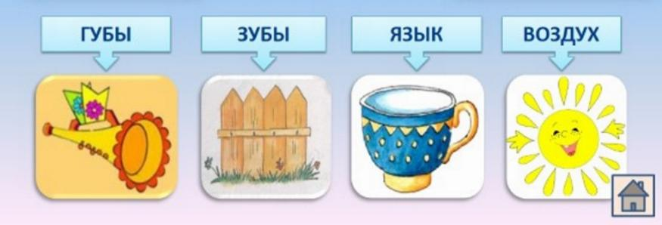

Slide 4




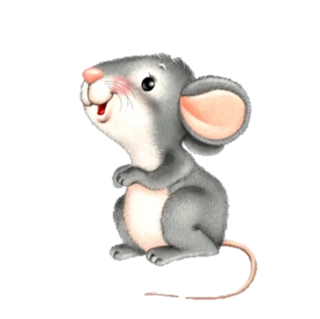

Slide 5





